Slide 1
dewproject.eu
Gestión del cambio
Socio: IRL

Slide 2
Objetivos y metas
Al final de este módulo serás capaz de:
“La serpiente que no puede mudar de piel tiene que morir. Igual que las mentes a las que se impide cambiar de opinión; dejan de ser mente".
Frederich Nietzche
Entender que un liderazgo eficaz es una gestión eficaz del cambio
Reconocer la complejidad de la gestión del cambio
Adoptar la idea de que el cambio debe gestionarse y siempre ofrece una oportunidad empresarial.
Crear un plan de gestión del cambio para tu propia empresa

Slide 3
Marco EntreComp – Área de recursos
COMPETENCIA | NIVEL DE COMPETENCIA-BÁSICO | NIVEL DE COMPETENCIA- INTERMEDIO | NIVEL DE COMPETENCIA - AVANZADO
Autoconciencia y autoeficacia | El alumnado confía en su propia capacidad para generar valor en las demás personas | El alumnado puede aprovechar al máximo sus puntos fuertes y débiles. | El alumnado puede compensar sus puntos débiles trabajando en equipo y desarrollando sus puntos fuertes.
Motivación y perseverancia | El alumnado quiere seguir su pasión y crear valor para las demás personas. | El alumnado está dispuesto a dedicar esfuerzos y recursos a seguir su pasión y crear valor para los demás. | El alumnado puede centrarse en su pasión y seguir creando valor a pesar de los contratiempos..
Mobilizar recursos | El alumnado puede encontrar y utilizar los recursos de forma responsable. | El alumnado puede reunir y gestionar distintos tipos de recursos para crear valor para otras personas. | El alumnado puede definir estrategias para movilizar los recursos que necesitan para generar valor para otros.
Educación financiera y económica | El alumnado puede elaborar el presupuesto de una actividad sencilla. | El alumnado puede encontrar opciones de financiación y gestionar un presupuesto para su actividad de creación de valor. | El alumnado puede elaborar un plan para la sostenibilidad financiera de una actividad de creación de valor.
Mobilizar a otras personas | El alumnado puede comunicar sus ideas con claridad y entusiasmo | El alumnado puede persuadir, implicar e inspirar a otras personas en actividades de creación de valor. | El alumnado puede inspirar a otras personas y hacer que participen en actividades de creación de valor.

Slide 4
Índice
Gestión del cambio
Unidad 1: Entender la gestion del cambio
Unidad 3: Cómo gestionar el cambio
Sección 1: Cambio frente a gestión del cambio
Sección 2: La naturaleza del cambio en la empresa
Sección 3: La gestión del cambio no es nada nuevo
Sección 4: La complejidad de la gestión del cambio
Sección 5: Impulsores internos y externos del cambio
Sección 1: ¡Comencemos! Fijación de objetivos SMART
Sección 2: Proceso de gestión del cambio en ocho fases de Kotter
Sección 3: La importancia del liderazgo
Unidad 2: Por qué es difícil la gestion del cambio
Sección 1: Por qué es difícil gestionar el cambio
Sección 2: Conflictos entre la dirección y el personal

Slide 5
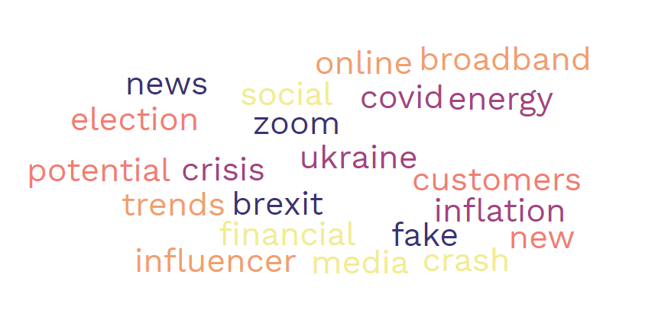
1. ¿Qué es gestión del cambio?
El cambio, tanto en al empresa como en la vida, siempre ha sido la única constante.
En la tercera década del siglo XXI, el ritmo del cambio empresarial se acelera a un ritmo sin precedentes en la historia de la humanidad.
Tu empresa no puede evitar el cambio, pero la gestión del cambio implica algo más que reaccionar ante esta realidad.
La gestión del cambio es el proceso de planificación, implementación y consolidación de los cambios en una organización.
La gestión del cambio es una herramienta empresarial estructurada y planificada para hacer realidad la visión de futuro de tu empresa.
La gestión del cambio es un esfuerzo empresarial para responder a una oportunidad empresarial.

Slide 6
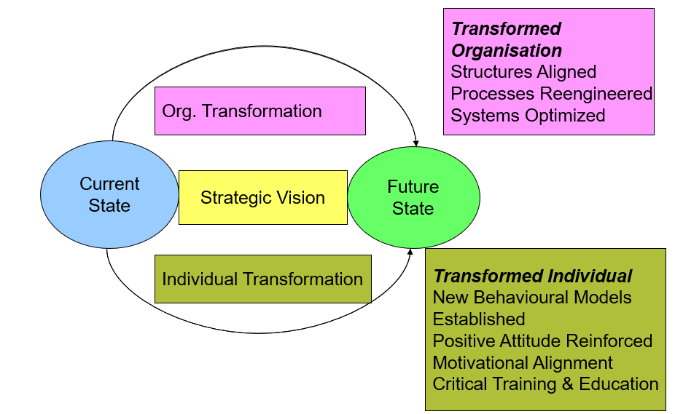
1. La naturaleza del cambio en la empresa
Lo único que no cambia en las empresas es la necesidad de cambio.
Las empresas deben buscar constantemente nuevas formas de hacer las cosas porque, de lo contrario, pierden competitividad y mueren
En este sentido, las empresas deben adoptar la filosofía de la mejora continua y buscar constantemente formas de mejorar sus procesos..
La visión de la gestión del cambio

Slide 7
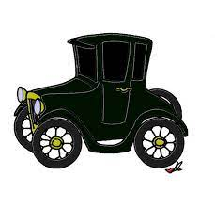
1. La gestion del cambio no es nada nuevo
Las disciplinas de la ingeniería y la psicología, sobre todo a partir del periodo de urbanización e industrialización de finales del siglo XIX, empezaron a unirse para ayudar a describir cómo se produce el cambio y cómo gestionarlo.
La gestión científica desarrollada por Frederick Taylor en 1911 es un famoso ejemplo de gestión del cambio en la práctica.
La eficacia de la producción en una tienda o fábrica podría mejorarse en gran medida observando de cerca a cada trabajador y eliminando las pérdidas de tiempo y los movimientos en sus operaciones.
Las ideas de Taylors han influido enormemente en el pensamiento sobre la gestión del cambio y el desarrollo de modelos de negocio durante más de 100 años.
La ciencia de la psicología, la comprensión de los cambios en el personal, la satisfacción en el trabajo, la seguridad e inseguridad en el trabajo, la retención del personal, la moral, la productividad y la ayuda a los miembros del personal para que comprendan lo que un cambio específico puede significar para ellos personalmente, forman parte de un enfoque psicológico de la gestión del cambio.
La gestión eficaz del cambio implica tanto la dimensión mecánica (tecnológica) como la humana. Siempre es importante explorar cómo pueden interactuar ambas dimensiones en la práctica a la hora de planificar un nuevo cambio empresarial.
In
¡Manos a la obra!
¿Puedes nombrar dos empresas famosas en las que se haya puesto en práctica la Gestión Científica?
¿Cómo podría la gestión científica informar la gestión del cambio en esta popular cadena irlandesa de restaurantes de comida rápida?

Slide 8
1. La complejidad de la gestion del cambio.
"La gestión del cambio es un planteamiento estructurado de la transición de personas, equipos y organizaciones de un estado actual a un estado futuro deseado para aplicar plenamente una visión y una estrategia. La gestión del cambio es el proceso formal de cambio organizativo. Gestión del Cambio significa definir y adoptar Estrategias Corporativas, estructuras, procedimientos y Tecnologías para hacer frente al cambio derivado de Condiciones Internas y Externas. "(Anon en Ryerston University 2011).
Enfoque estructurado – La gestión del cambio consiste en una planificación estructurada, no en una reacción precipitada.
Transición de las personas – la gestión del cambio es un proceso de transición de las personas de la práctica A (que suele estar bien establecida y puede ser bastante satisfactoria y cómoda) a la práctica B (que implica ambición, riesgo y lo desconocido).
Proceso formal – la gestión eficaz del cambio debe ser un proceso formalizado; el cambio organizativo orgánico informal, en el que el cambio en una organización simplemente se produce con el tiempo o como una reacción natural, no es gestión del cambio.
Definición y adopción – Una de las claves del éxito de la gestión del cambio es la comunicación. Una definición y comunicación claras del reto que hay que abordar y de cómo hacerlo contribuirán en gran medida a disipar los temores y a conseguir el nivel de aceptación y adopción necesario para el éxito.
.

Slide 9
1. Causas internas y externas del cambio
Hay dos motores principales del cambio empresarial: internos y externos.
Agentes internos del cambio
Agentes externos del cambio
Tecnología
Deficiencia operativa
Deficiencia de comunicación
Experiencia de los compañeros
Cambios de personal
Cambios en el margen de beneficios
Oportunidades
Tecnología
Cambios en la cultura y expectativas de los consumidores
Auge y crisis económicos
Migración
Brexit
Secularisación

Slide 10
2. La gestión del cambio es difícil
La gestión del cambio, si bien es la savia de la supervivencia empresarial, es muy difícil.
En 2006, Harvard Business Review descubrió que el 66% de las iniciativas de cambio no logran los resultados empresariales deseados (Anon. en Ryerson University, 2011).
El estrés cotidiano de la práctica empresarial, los pedidos que hay que atender y los clientes a los que hay que satisfacer dejan poco espacio para el lujo de gestionar el cambio en lugar de reaccionar ante él.
Para cualquier pequeña empresa en particular, suele haber una tarea más inmediata a la que dar prioridad.
Gestionar el cambio exige tomar decisiones honestas, no emocionales y basadas en la lógica, lo cual no es fácil de canalizar para muchos grupos de liderazgo o individuos.
La gestión del cambio es un PROCESO, no un acontecimiento.
¡Manos a la obra!
Pensando en tu empresa o en una empresa con la que estés familiarizada, sugiere los cambios de digitalización necesarios y los bloqueos para llevarlos a cabo. Si es posible, compártelo con tus colegas.
Modelo de negocios
Deficiencia de negocio
Solución de gestión del cambio
Impedimentos de gestión del cambio

Slide 11
2. Conflicto entre la dirección y el personal
La dirección podría ver el cambio de forma lineal
Estado actual
Estado de
transformación
Estado futuro
Es muy posible que el personal vea el cambio de forma diferente
Estado futuro
Estado actual
Estado de
transformación

Slide 12
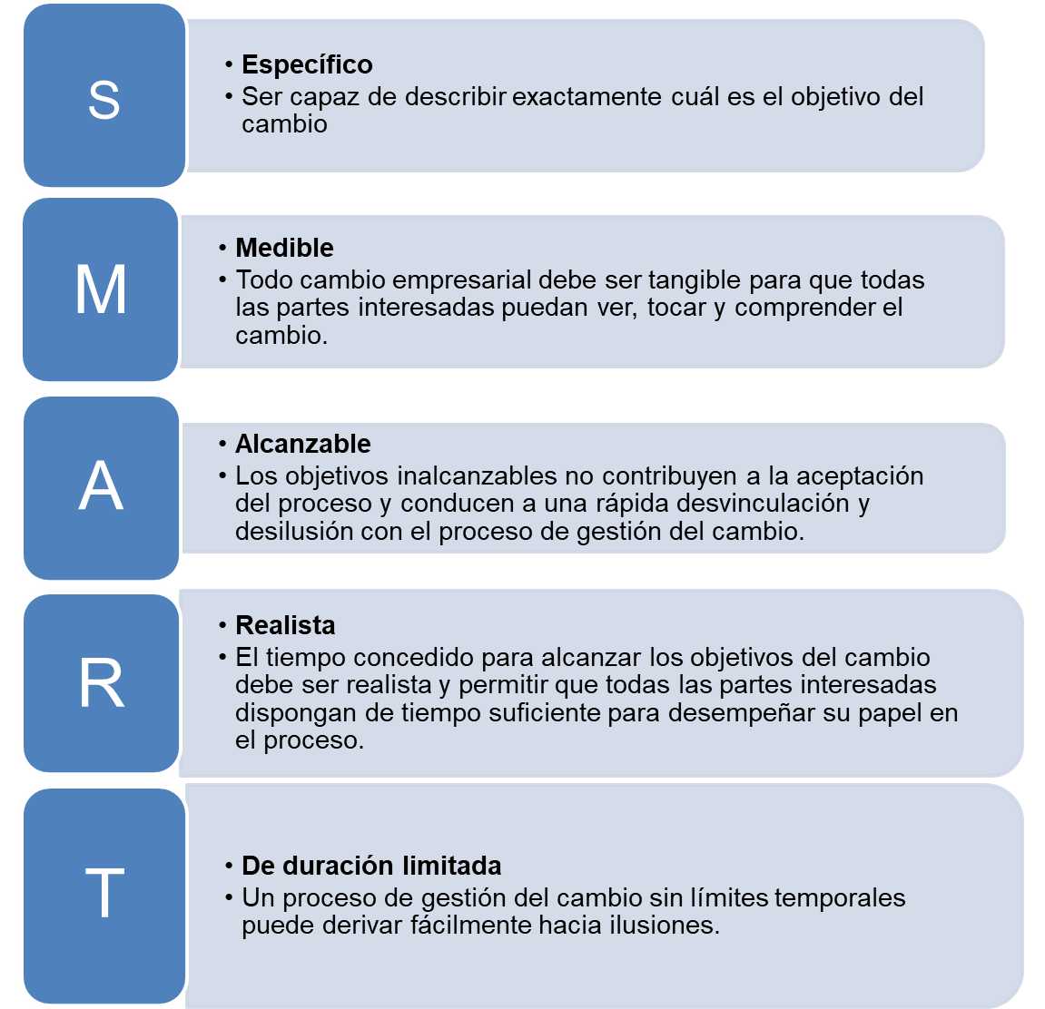
3. ¡Comencemos! Fijación de objetivos SMART
Los objetivos SMART son una forma sencilla y asequible, tanto en tiempo como en recursos, de poner en marcha cualquier proceso de gestión del cambio.
Muy útil para enmarcar y, sobre todo, comunicar la definición y la adopción.
Facilita a tu organización la preparación, la conformidad y la aceptación del cambio de forma ágil durante todo el proceso de cambio.
Todo sobre comprensión y aceptación rápidas
Puede utilizarse como una estructura de cambio independiente o construirse sobre ella con un marco más complicado.

Slide 13
¡Mantente ocupada!
Bridie" regenta una peluquería de larga tradición en una pequeña ciudad de la República de Irlanda. Al igual que muchas otras empresas irlandesas similares, su negocio aún no tiene presencia en las redes sociales.
Completa la tabla de objetivos SMART para este proyecto. Cuando sea posible, compártela con tus compañeros/as de aprendizaje.
‘Objetivos inteligentes del proyecto de adopción de medios sociales de Bridie's Hair Saloon
S | Específico
M | Medible
A | Alcanzable
R | Realista
T | De duración limitada

Slide 14
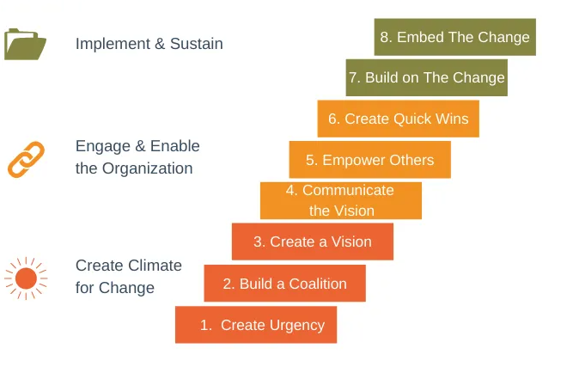
3. Proceso de gestión del cambio en 8 etapas de Kotter
Teoría significativa y enormemente popular elegida que ofrece un marco lo suficientemente amplio y detallado como para dirigir y gestionar los posibles escollos de la gestión del cambio.
Ofrece una hoja de ruta práctica
Escalable, si se sigue correctamente puede aportar estructura a cualquier proyecto de gestión del cambio.

Slide 15
3. La importancia del liderazgo efectivo
Gestión del cambio es importante …
Pero para la mayoría de las organizaciones, el reto mucho mayor es liderar el cambio.
Solo el liderazgo puede abrirse paso a través de las numerosas fuentes de inercia empresarial.
Solo el leadership puede motivar las acciones necesarias para modificar el comportamiento de forma significativa.
Solo el liderazgo puede conseguir que el cambio se mantenga anclado en la propia cultura de la organización.
Leading Change, John P. Kotter

Slide 16
Resumen
La gestión del cambio es una herramienta empresarial estructurada para hacer realidad la visión de futuro de tu empresa.
El éxito de la gestión del cambio sigue un proceso totalmente asumido y paso a paso.
Todas las empresas cambiarán, pero la gestión del cambio toma el control de este proceso como una oportunidad empresarial.
Una gestión eficaz del cambio es un liderazgo eficaz.
El proceso de gestión del cambio es complejo y desafiante, pero si se evita puede tener consecuencias muy negativas para tu empresa.

Slide 17
¡Gracias!
dewproject.eu

